Slide 1
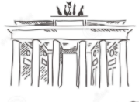
DEUTSCH
5
Klasse
THEMA DER STUNDE:
„Meine Adresse“

Slide 2
PLAN DER STUNDE:
Kontrolle der Hausaufgabe
Wir lernen Wörter
Grammatik
Wir ergänzen die Sätze
Wir lesen den Text
Wir machen Übungen
Grammatik
Hausaufgabe

Slide 3
Kontrolle der Hausaufgabe
Schreiben Sie über ihre Eltern und Geschwister.
Meine Familie und ich.
Meine Eltern heißen ______und ____.
Meine Mutter ___ ___ Jahre alt .
Mein Vater __ __ Jahre alt.
Meine _________ heißt ______ .
Sie __ __ Jahre alt .
Mein ______ heißt _____ und er ___ __Jahre alt.
Asisa
Odil
ist
35
ist
38
Schwester
Nodira
ist
20
Bruder
Pulat
ist
8

Slide 4
Kontrolle der Hausaufgabe
Übung 3. Ergänzt die Sätze!
______ Schüler lernt gut.
Das Heft ______ Schülerin ist sauber.
Der Lehrer kontrolliert _____ Hausaufgaben.
Der Lehrer gibt ______ Schülerin einige Übungen.
Dieser
dieser
diese
dieser

Slide 5
Wir lernen neue Wörter
die Adresse | manzil
liegen | yotmoq, joylashmoq
weit | uzoq
das Haus | uy
das Einfamilienhaus | bir oila uchun hovli uy
das Hochhaus | ko‘p qavatli uy
der Stock / das Stockwerk | qavat
der Fahrstuhl | lift
in der Straße | ko‘chada (yashamoq)
auf der Straße | ko‘chada (o‘ynamoq)
zu Fuß gehen | piyoda yurmoq
mit dem Bus fahren | avtobusda bormoq

Slide 6
Wir lernen neue Wörter
Wie fragen wir nach einer Adresse und antworten? Wir benutzen Possessivpronomen. Zum Beispiel: Wie ist deine Adresse? – Meine Adresse ist Nawoistraße Nummer 5.
ich | meine Adresse
du | deine Adresse
er, es | seine Adresse
sie | ihre Adresse
wir | unsere Adresse
ihr | eure Adresse
sie | ihre Adresse
Sie | Ihre Adresse

Slide 7
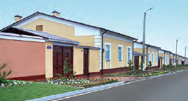
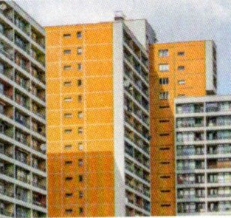
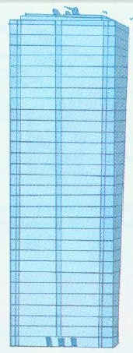
Ein Hochhaus hat viele Stockwerke.
Der 20. (zwanzigste) Stock | Der 10. (zehnte) Stock
Der 19. (neunzehnte) Stock | Der 9. (neunte) Stock
Der 18. (achtzehnte) Stock | Der 8. (achte) Stock
Der 17. (siebzehnte) Stock | Der 7. (siebte) Stock
Der 16. (sechzehnte) Stock | Der 6. (sechste) Stock
Der 15. (fünfzehnte) Stock | Der 5. (fünfte) Stock
Der 14. (vierzehnte) Stock | Der 4. (vierte) Stock
Der 13. (dreizehnte) Stock | Der 3. (dritte) Stock
Der 12. (zwölfte) Stock | Der 2. (zweite) Stock
Der 11. (elfte) Stock | Der 1. (erste) Stock
Das Einfamilienhaus
Das Hochhaus

Slide 8
Grammatik: Ordnungszahlwörter
Von 2 bis 19 bildet man Ordnungszahlwörter mit der Nachsilbe –te, von 20 – mit der Nachsilbe –ste
zwei – zweite elf - elfte zwanzig - zwanzigste
Ausnahmen sind: der/die/das erste, dritte, siebte, achte.
eins-der erste Stock
drei-der dritte Stock
sieben-der siebte Stock
acht-der achte Stock

Slide 9
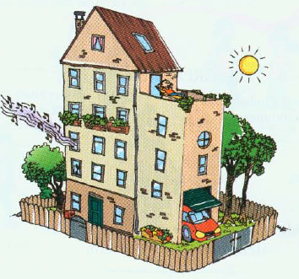
Wir ergänzen die Sätze
Max hat eine Katze.
Er wohnt im Stock.
2. Frau Müller hat viele
Blumen auf dem Balkon.
Sie wohnt im Stock.
3. Anna hört Musik.
Sie wohnt im Stock.
4.Thomas sonnt sich gern.
Er wohnt im Stock.
zweiten
vierten
dritten
fünften

Slide 10
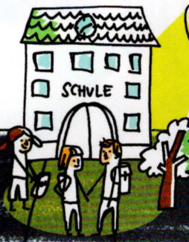
Wir lesen den Text
S.8
Meine Adresse
Ich heiße Barno. Ich lebe in Taschkent. Meine Adresse ist Nawoistraße Nummer 30. Mein Haus ist nicht groß. Meine Schule liegt nicht weit von meinem Haus. Ich gehe in die Schule zu Fuß.

Slide 11
Wir machen Übung
S. 8
Ergänzen Sie Fragewörter!
1 | wohnt Barno? | Wie
2 | ist ihre Adresse? | Wo
3 | ist ihr Haus? | Wie
4 | liegt ihre Schule? | Wer
5 | geht in die Schule zu Fuß? | Wo
Wo
Wie
Wie
Wo
Wer

Slide 12
Wir machen Übung
Ist das richtig oder falsch?
 |  | R | F
1. Barno lebt in Samarkand. | 1
2. Ihre Adresse ist Nawoistraße. | 2
3. Ihr Haus ist groß. | 3
4. Ihre Schule liegt weit von ihrem Haus. | 4
5. Sie geht zu Fuß. | 5
+
+
+
+
+

Slide 13
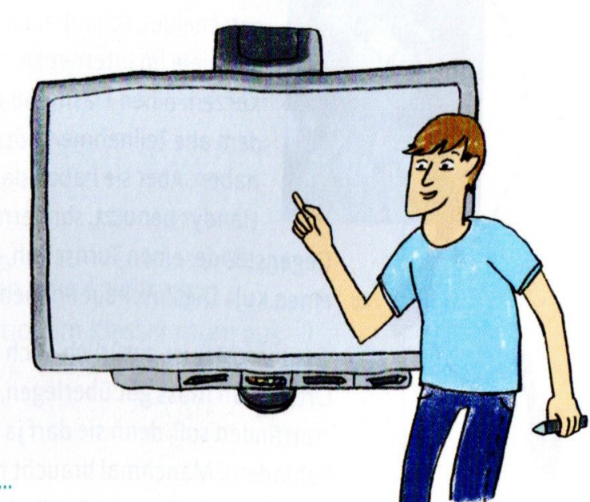
Verben „haben“ und „sein“ im Präsens
Ich bin Lehrerin. Ihr seid Schüler.
Das Mädchen ist lustig. Der Junge
ist gesund.
Singular |  | Plural
ich | bin | wir | sind
du | bist | ihr | seid
er, sie, es | ist | sie, Sie | sind

Slide 14
Verben „haben“ und „sein“ im Präsens
HABEN Akk + unbestimmten Artikel
Ich habe ein Buch. Wir haben einen Ball.
Die Oma hat eine Katze.
Singular |  | Plural
ich | habe | wir | haben
du | hast | ihr | habt
er, sie, es | hat | sie, Sie | haben

Slide 15
Wir machen Übung
Ich …. ein Buch. Du … faul. Er … einen Bleistift. Wir … einen groβen Hund. Er … lustig und klug. … ihr auch einen Hund? Sie … ordentlich.
Ergänzen Sie die Sätze!
habe
bist
hat
haben
ist
Habt
sind

Slide 16
Hausaufgabe
Antworten Sie auf die Fragen!
1.Wo wohnen Sie?
2. Wie ist Ihre Adresse?
3. In welchem Haus wohnen Sie?
4. Wie ist Ihr Haus?
5. In welchem Stock wohnen Sie?
6. Wo liegt Ihre Schule?
7. Gehen Sie zu Fuß in die Schule?

Slide 17
Ende der Stunde
Unsere Stunde ist zu Ende
Danke für Aufmerksamkeit!
Auf Wiedersehen!

